Slide 1

2012년도 한국철도시설공단 국정감사
국정감사 목표
빠르고 안전하고 편리한
Rail Network 실현 診斷
한국철도시설공단
국토해양위원회 국회의원 이명수(충남 아산)

Slide 2
한국철도시설공단 재무건전성
□‘11년 現 부채액 15.6조원(금융부채 90%, 14조원) - 부채율 306%
□ 영업이익(2,186억원)으론 금융부채 이자비용 30%(7천억원) 감당
< 공단측, 재무건전성 강화 위한 3가지 요구사항과 문제점 >
① 국토부엔 선로사용료 인상, 코레일엔 선로사용료 수익보장
☞ 국토부, 수도권 및 호남고속철 제2사업자 선정과 관련돼 不可입장
☞ 코레일,‘11년 現 부채총계 10.8조원. 5년前 비해 약 5조원 증가 상태
② 수도권 및 호남고속철 제2사업자 선정 필요지지
☞ 국토부, 강력 추진 중. 코레일 및 국민정서, 부정적 입장
③ 호남고속철 총 사업비 국고비율 현행 50%→65% 상향
☞ 국토부, 호남고속철 용지·설계비 전액 지원 등 상향 不可입장

Slide 3
한국철도시설공단 금융부채
(단위: 억원, %)
구 분 | 2006(a) | 2007 | 2008 | 2009 | 2010 | 2011(b) | 증감액 (b-a)
금융부채 합계 | 69,112 | 80,486 | 94,245 | 110,337 | 127,060 | 140,663 | 71,551
부채 총계 | 82,958 | 87,268 | 101,170 | 118,491 | 139,796 | 155,674 | -
부채 비율 | 52.7 | 56.3 | 77.1 | 76.0 | 77.3 | 306.0 | -

Slide 4
한국철도시설공단 이자보상배율
(단위: 억원, %)
구 분 | 2006 | 2007 | 2008 | 2009 | 2010 | 2011
영업이익 | 268 | 195 | 331 | 361 | 469 | 2,186
이자비용 | 3,371 | 4,128 | 4,273 | 5,663 | 6,444 | 7,163
이자 보상배율 | 0.1 | 0.3 | 0.3 | 0.3 | 0.2 | 0.3
당기순이익 | -1,785 | -1,562 | -3,269 | -3,515 | -3,933 | -1,913

Slide 5
자동근속제도 시행‘전 직원 간부화’고착단계
□ 국정감사 연속지적 – ‘개선’과 ‘폐지’ 표명만 되풀이
< 직급별 ‘역피라미드 구조’ 내용(현인원 1,341명) >
① 이사장 등 고위직 13명(1%)
② 처·부장 등 고급간부 201명(15%)
③ 차장·과장 등 간부 955명(71.2%)
④ 사원 82명(6.1%)
⑤ 기능직 90명(6.7%)
간부 87.2%
‘역피라미드식’ 구조, 혁신 시급

Slide 6
경영 효율화 사업 추진 확대
□ 태양광 사업
○ 역사 승강장 지붕, 차량기지 건물 등 67개는 철도시설 활용
□ 철도유휴부지활용, 신수익 모델 관리체계 강화
□ 예산 절감 적극 추진
○ 시공방법 개선, 설계 VE로 5,846억원 절감
○ 직접 설계 및 공사현장 직접 감독 확대
도로 등 다른 정부사업에 확대 필요

Slide 7
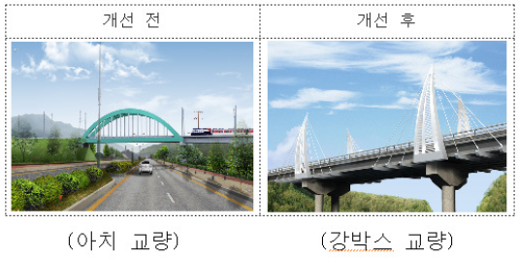
VE (Value Engineering)로 설계변경 사례

Slide 8
잦은 설계변경, 예산 및 행정력 낭비 심각
“현재 공사중인 120개 공구 중 94개 공구, 539회 설계변경 - 2조1천억원 혈세 낭비”
□ 有名無實한 공사비 책정
- 경의선 제2공구, 당초 공사비의 209% 증액
□ 4년이상 공기연장 24곳
- 경의선 제4공구 공사기간 9년, 최장기연장
□ 8회이상 설계변경 29곳
– 중앙선 제6공구 19회, 최다 설계변경
설계前 현장에 대한 면밀한 조사·검토로 최소화 노력

Slide 9
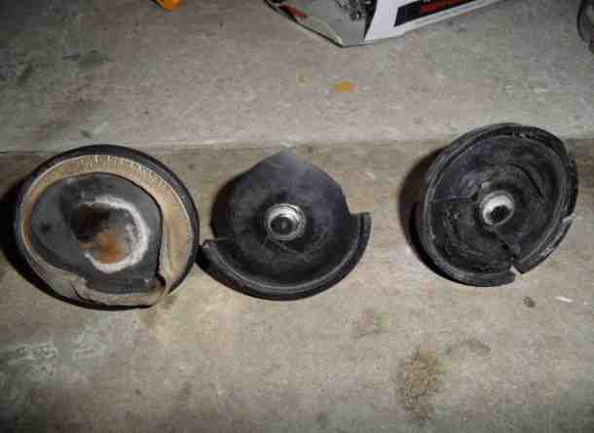
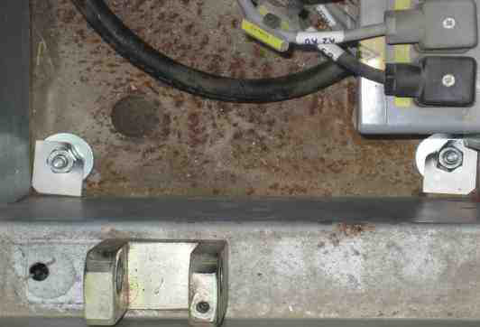
경부2단계 고속철도 선로전환기 고장 점검
□ 탈선 등 대형사고 위험 상존 – 선로전화기 장애 여전
□ 경부2단계 개통이후 255건 장애발생, 열차지연에 직접적 영향 36건
□ 170km/h 감속 이외에 무대책 – 삼성SDS와 소송, 책임공방만
< 압축피스 파손 >
< 진동방지패드 파손>

Slide 10
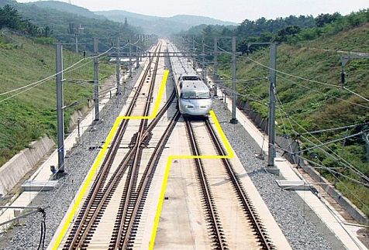
콘크리트궤도용 고속분기기 특혜의혹
□ 수의계약, 호남고속철도 (국산) 콘크리트궤도용 고속분기기
개발업체,「성능평가기준 」제정·「성능평가보고서 」제출
‘북치고 장구치고’,‘적합’판정 - 공정성 훼손 심각
수백가지 부품 중 하나「교통신기술지정」, 오래전 死藏된 기술
레일 열처리 가공 이외 핵심구성품 대부분 해외수입 - 개선필요

Slide 11
수인선 복선전철 역사 스크린 도어 ‘과부족’
○ 스크린도어 설치현황
구 분 | 역 사 수 |  |  | 스크린도어 설치현황
 | 계 | 지하 | 지상
수원～인천 | 19역 | 5역 | 14역 | 지하역 5개소반영
○ 스크린도어 설치 역사
역 명 | 스크린도어 | 길이 | 반영사업비(백만원)
수원지하 | 반영 | 165 | 1,547
용현 | 반영 | 205 | 1,787
남부 | 반영 | 205 | 1,788
국제여객터미널 | 반영 | 205 | 1,647
인천지하 | 반영 | 205 | 1,643

Slide 12
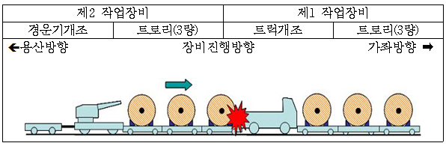
최근 5년간 철도공사현장 안전사고 ‘사망 53명’
구분 |  | 합계 | 추락 | 전도 | 충돌 | 낙하 | 붕괴 | 기타
건수 |  | 103 | 47 | 3 | 1 | 10 | 2 | 40
인원 (명) | 부상 | 67 | 29 | 2 | 1 | 4 | 2 | 29
 | 사망 | 53 | 22 | 1 | 0 | 6 | 2 | 22
< 8월20일 서울 경의선 지하공사장 사고 현황 >

Slide 13
철도시설물 내진확보율 ‘45.2% 불과’
시설 | 내진설계기준 |  | 내진관리 대 상 총시설(a) | 내진성능 확보시설(b) |  |  | 내진성능 미확보시설 | 확보 비율
 |  |  |  | 내진설계 반영 | 내진성능 평가양호 | 보강 완료
 | 등 급 | 설계기준 (규모 6.0)
총 계 |  |  | 4,124 | 1,115 | 620 | 129 | 2,260 | 45.2
고속교량 | Ⅰ등급 | 0.154 g | 160 | 2 | 14 | - | 144 | 10
고속터널 | Ⅰ등급 | 0.154 g | 91 | 4 | 11 | - | 76 | 16.5
일반교량 | Ⅰ등급 | 0.154 g | 2,773 | 701 | 412 | 83 | 1,577 | 43.2
일반터널 | Ⅰ등급 | 0.154 g | 569 | 91 | 124 | 29 | 325 | 42.9
건축 | Ⅰ등급 | 0.176 g | 13 | 13 | - | - | - | 100
 | Ⅱ등급 | 0.147 g | 518 | 304 | 59 | 17 | 138 | 73.4

Slide 14
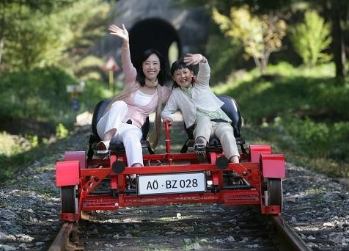
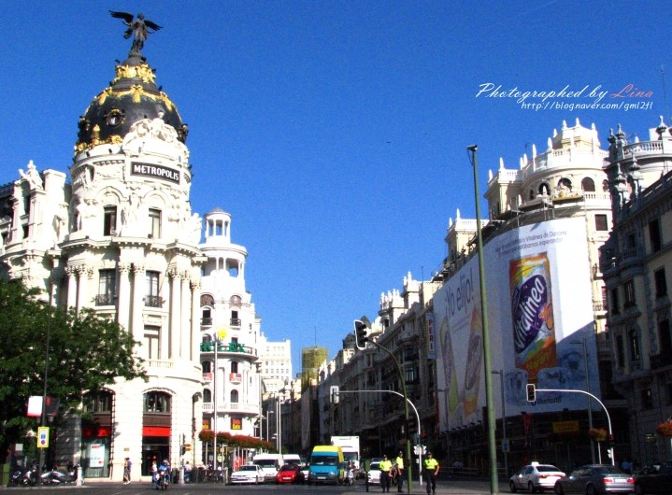
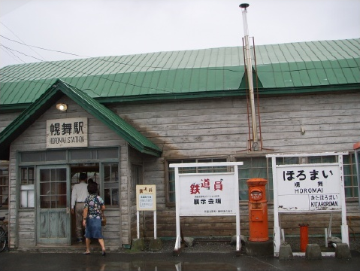
열차 폐선 적극활용 필요
□ 총 폐선 거리 475.2km (2012. 10월 현재)
- 대부분 일반매각, 일부 레일바이크로 활용
- 향후 문화관광 자원으로 적극 活用 (테마파크 조성 등)
예) 「닥터지바고」, 「25시」, 「철도원」 영화 등에서 ‘역사(驛舍)’ 관련 영상이
많은 사람들에게 문화관광 명소로 지속 기억됨
「 닥터지바고 」 마드리드 아토차역
「철도원」 일본 이쿠도라역

Slide 15
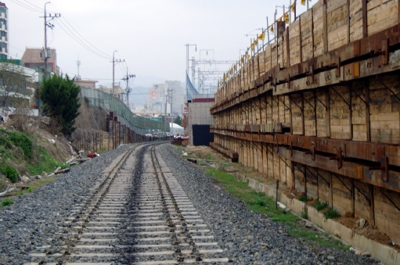
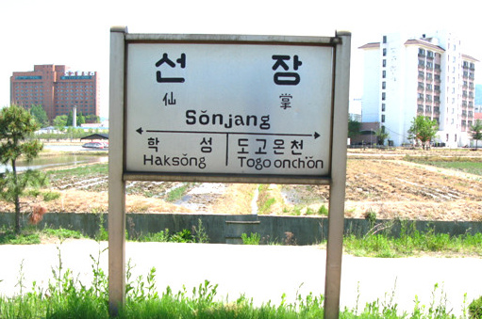
장항선 폐선 구간, 적극 활용방안 시급
노선명 | 연장(km) | 면적(천㎡) | 폐선시기 | 비고
장항선 | 106.1 | 2,080 | 2007~2008 | 천안~서천군 구간
구간 | 폐선 | 연장 (km) | 관련기관 | 활용내용 | 추진현황 | 비고
방축동~ 도고역 | 2008 | 14.7 | 아산시 | 공원 등 | 학성역~아산시계(5.4km)국유재산 사용허가 협의중(2012.03)
옥마역~ 남포역 | 2009 | 2.5 | 대천리조트 | 레일바이크 | 2011.02 사용허가 | 영업 중지
장항선 폐선부지

Slide 16
KTX 터널 – 화재 및 테러 등 비상時 속수무책
□ 제연설비 · 배연설비 · 구난대비소 등 안전시설
태부족
□ ‘헬 게이트(Hell Gate : 지옥의 문)’라 불리는
금정터널(20.3km) – 2년간 5차례 운행중단 사고
□ 소방본부, 금정터널에 대해 5차례 · 16건 개선권고
□ 철도시설공단, 소방법 不적용 – 자체 안전기준 적용
“문제없다”
국민안전과 공기업의 공익성 고려하여 개선돼야

